Slide 1
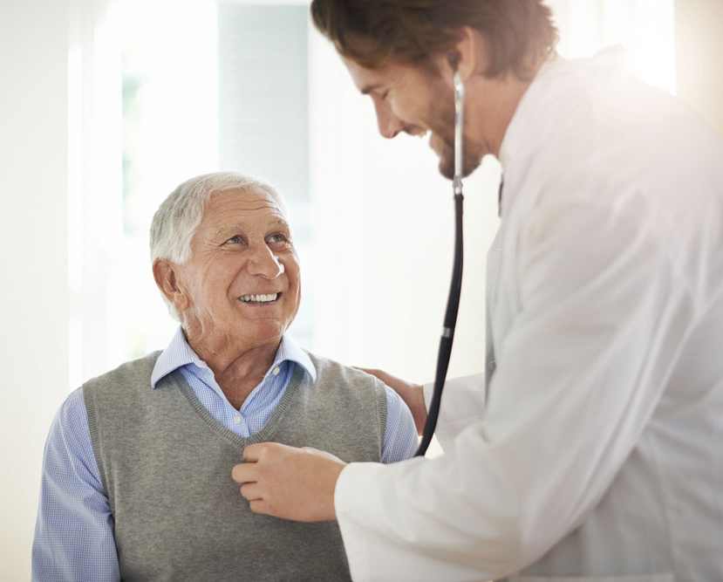
dokter
binnenkomen
Manuel
jas uitdoen
diep inademen
langzaam uitademen
mond opendoen
tong uitsteken
longontsteking

Slide 2
dokter
Manuel

